Slide 1

ӘЛ-ФАРАБИ АТЫНДАҒЫ ҚАЗАҚ ҰЛТТЫҚ УНИВЕРСИТЕТІ
ФИЗИКА-ТЕХНИКАЛЫҚ ФАКУЛЬТЕТІ
ЖЫЛУ ФИЗИКАСЫ ЖӘНЕ ТЕХНИКАЛЫҚ ФИЗИКА КАФЕДРАСЫ
14. Тербелмелі қозғалыстар теориясының негіздері
14.1. Гармоникалық қозғалыстар сипаттамалары. Математикалық маятник қозғалысы.
14.2. Өзіндік тербелістер. Гармоникалық тербелмелі қозғалыстың жылдамдығы мен үдеуі, энергиясы.
14.3. Өшпелі және мәжбүр тербелістер.
Дәріскер: Исатаев М.С.

Slide 2
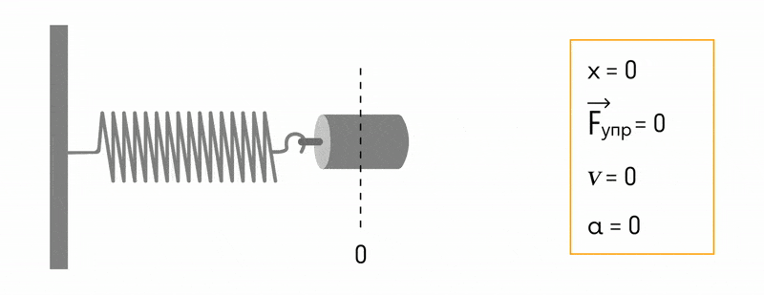
Гармоникалық қозғалыс
Тербелістер - уақыт бойынша белгілі бір дәрежеде қайталанатын қозға­лыстар немесе процестер
x
1
0
F
•
x
2
-x
0
F
•
3
0
x
x
14.1 - сурет
(14.1)

Slide 3
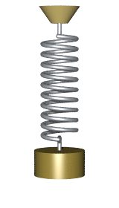
1
2
0
0
x
F
mg
x
x
14.2 - сурет
i.gifer.com
mg=kΔl
(14.2)
(14.3)

Slide 4
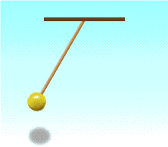

Математикалық маятник қозғалысы
α
T
α
­­-x
•
mg
0
x
14.3 - сурет
i.pinimg.com
$$F_{x }=− mg\frac{x}{l} = −kx$$
(14.4)
k =
(14.5)

Slide 5
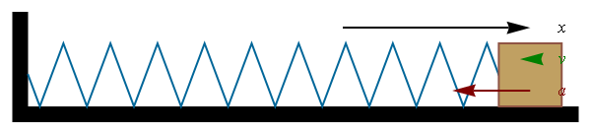
Тербелетін шама синус немесе косинус заңдарымен өзгеретін қозғалыс – гармоникалық тербеліс.
(14.7)
(14.6)
(14.8)
Гармоникалық тербелістер тудыратын жүйе - сызықтық немесе гармоникалық осциллятор.

Slide 6

A
B
a_{n}
F
ϕ
O
x
x
14.4 - сурет
F = ma_{n}
(14.9)
$a_{n}$ = A$ω_{0}^{2}$
(14.9′ )
(14.10)
(14.11)
(14.12)
(14.13)

Slide 7
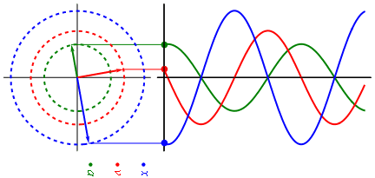
i.gifer.com
(14.14)
(14.15)
(14.16)

Slide 8
Әдебиет және ресурстар
Ақылбаев Ж.С., Гладков В.Е., Ильина Л.Ф., Тұрмұхамбетов А.Ж. Механика. – Астана: Фолиант баспасы, 2011.- 360 б.
Иродов И.Е. Механика. Основные законы. 12- е изд. – М.: БИНОМ. Лаборатория Знаний, 2014. –309 с.
Иродов И.Е. Задачи по общей физике. 8-е изд. – М.: БИНОМ Лаборатория знаний, 2007. – 431 с.
Исатаев С.И., Асқарова Ә.С., Бөлегенова С.Ә., Төлеуов Ғ., Кашкаров В.В., Корзун И.Н., Исатаев М.С., Лаврищев О.А., Шортанбаева Ж.Қ. Жалпы физикалық практикум. Механика. – Алматы: Қазақ университеті, 2015. – 218 б.
Матвеев А.Н. Механика и теория относительности.- СПб.:Лань,2009.- 432 с.
Савельев И.В. Жалпы физика курсы. 1т. Механика. Молекулалық физика.- Алматы: 2004. – 508 б.
Спабекова Р.С. Механика.- Қарағанды: Medet Group ЖШС, 2017.– 156 б.

